Slide 1
Что такое милосердие?

Slide 2
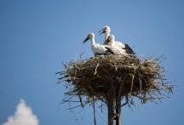
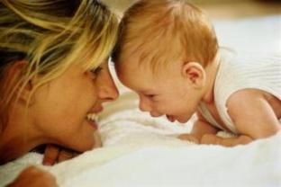
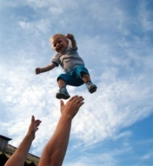
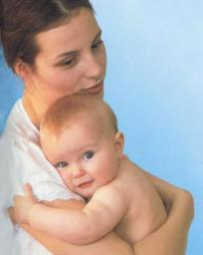
Мы
построим
дом
ДОБРА

Slide 3
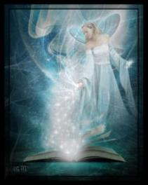
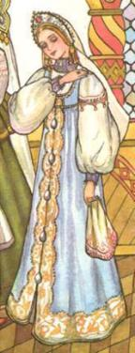
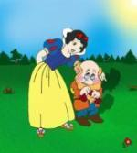
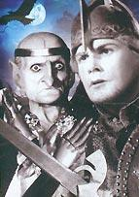
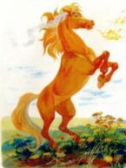
… но всё ж побеждает
добро!

Slide 4
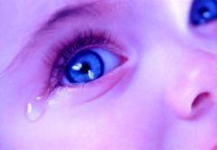
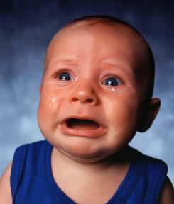
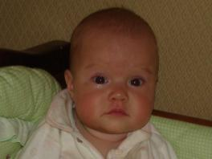
Без милосердия
невозможно жить в мире
«Счастье всего мира не стоит одной слезы на щеке невинного ребёнка».
Ф. М. Достоевский

Slide 5
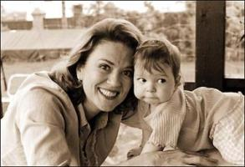
Светлана
Сорокина
ведущая
первого
телевизионного
канала

Slide 6
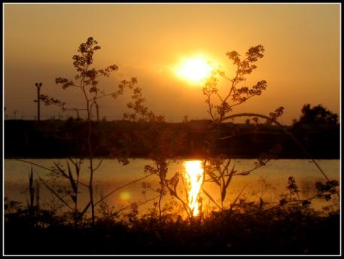
Спорим, ссоримся, обижаемся, Не всегда подбирая слова. Не прощаем, когда прощаемся, Веря, разум - всему голова.
Милосердие – любовь к ближнему! Пониманье – прощенья друг! А надежда - спасенья круг тому, Кто ослаб, оступившись вдруг.
И когда мы с тобою простимся, Вскользь, роняя обиды слова. Вспомним истину, не усомнимся: Милость сердца – всему голова.

Slide 7
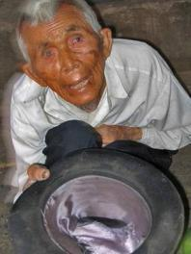
Что такое милосердие?
Милосердие – готовность помочь кому-нибудь или простить кого-нибудь из сострадания, человеколюбия.
(Толковый словарь
русского языка Ожегова)
Милосердие – сострадательная любовь, сердечное участие в жизни немощных и нуждающихся, больных и престарелых людей.

Slide 8
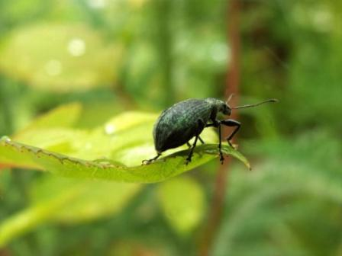
Ах, как нам добрые слова нужны!
Не раз мы в этом убедились сами. А может, не слова – дела важны
Дела – делами, а слова – словами.
Доброта без разума пуста
Недаром поэт
С.Я.Маршак призывает:
«Пусть будет добрый ум у вас,
а сердце умным будет».

Slide 9
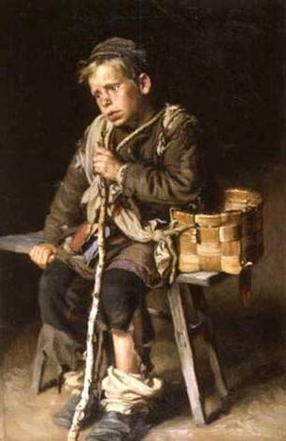
Благотворительность в цифрах.
Милосердие –
традиционная черта россиян.
«Вернёмся» на столетие назад. Вот некоторые факты.
В 1890 – 1894г. в России расходовали на дела милосердные за год:
- в Санкт – Петербурге – 1981327 рублей;
- в Москве - 1813060 рублей;
- в Одессе – 709863 рубля;
- в Риге - 504556 рублей.
В 1896 году благотворительных
обществ, братств и попечительств насчитывалось по всей России 3555.

Slide 10
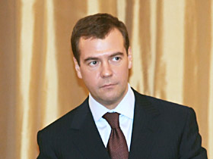
А сколько благотворительных организаций сегодня?
По словам президента РФ
Дмитрия Медведева,
в России сейчас насчитывается
примерно 5 000 благотворительных
организаций и фондов.
Число их постоянно увеличивается.
Ежегодно в среднем тратится
по 50 миллионов долларов
на благотворительные цели.

Slide 11
БЛАГОТВОРИТЕЛЬНЫЕ
ОРГАНИЗАЦИИ

Slide 12
учреждение медицинского типа,
в котором безнадёжно
больные пациенты
получают достойный уход.
Хоспис оказывает помощь
инкурабельным больным
в терминальной стадии заболевания.
То есть людям, чья болезнь является
неизлечимой и приводит к смерти.
Терминальная стадия заболевания –
последняя, то есть
когда человек уже умирает
и вылечить его нельзя.

Slide 13
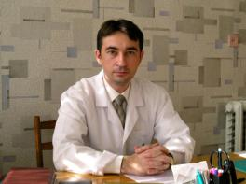
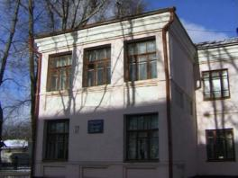
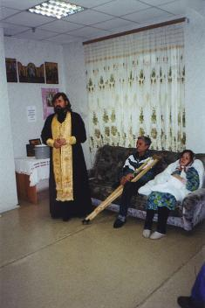
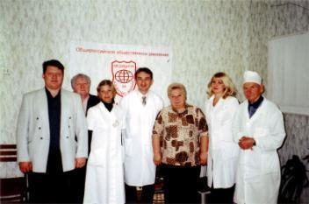

Slide 14
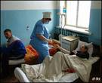
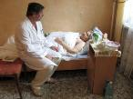
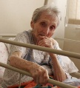
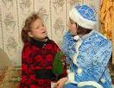
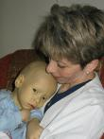
Х
О
С
П
И
С
хоспис
хоспис
хоспис

Slide 15
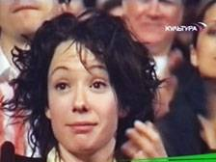
Чулпан
Хаматова
Фонд
"Подари
жизнь"

Slide 16
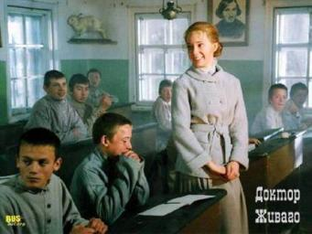
Фонд "Подари жизнь"
Цель фонда
помощь детям с онкологическими,
гематологическими и другими
тяжелыми заболеваниями.

Slide 17
Благотворительный фонд
«Детские Сердца»
был создан в 2002 году
для помощи детям,
больным врожденными
пороками сердца
Инициативная группа
"Доноры- Детям"

Slide 18
Благотворительный Фонд
помощи детям
с онкологическими
заболеваниями
"Настенька"
Их направления
деятельности:
сердечные
и онкологические
заболевания.

Slide 19
Общество помощи детям
с милиарной атрезией
им. Настеньки Рогалевич
группа волонтеров
единомышленников,
объединенные желанием
сделать жизнь
детей – сирот
чуточку ярче.

Slide 20
Реабилитационный
художественный центр
«Дети Марии»
Благотворительный фонд
"Здесь и сейчас!"

Slide 21
Благотворительный Фонд
"Созидание"
Благотворительное Общество "Адреса милосердия"

Slide 22
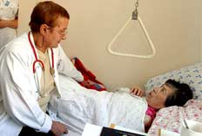
Благотворительный
фонд
помощи хосписам
"Вера"

Slide 23
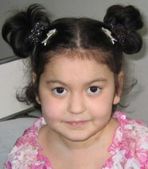
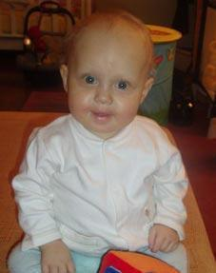
Кто кроме нас
сможет им помочь?
Марха Бетельгириева
Света Филижанко

Slide 24
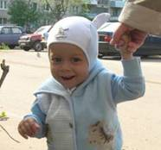
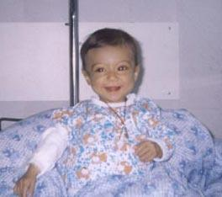
Валера Морозов
Кто кроме нас
сможет им помочь?
Алана Остаева

Slide 25
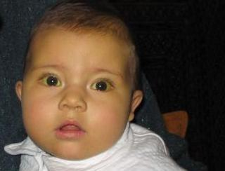
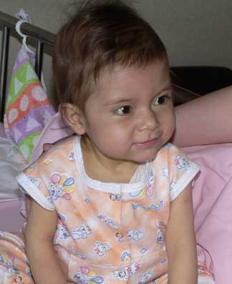
Я ХОЧУ ЖИТЬ!
Волина Катя
Для спасения жизни нужна
была операция по пересадке
донорской печени.
Операция позади!
Было собрано 50 тыс. евро.

Slide 26
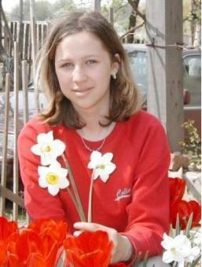
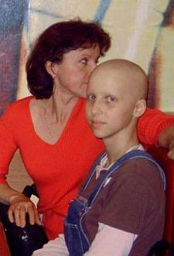
Я ХОЧУ ЖИТЬ!
В 15 лет была обнаружена злокачественная опухоль мягких тканей.
Для борьбы со страшной болезнью нужны были деньги.
Настя Гонтаровская.
Было собрано 65 тыс. евро. Со всей страны ей слали письма поддержки.
Теперь все будет хорошо!

Slide 27
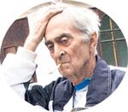
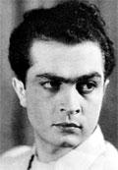
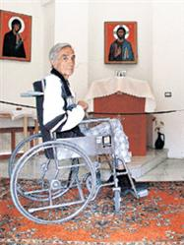
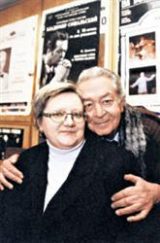
Народный артист
России,
78-летний
Владимир
СОШАЛЬСКИЙ
находится
в хосписе.

Slide 28
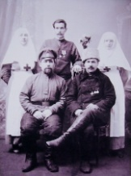
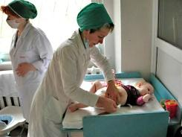
Сестра милосердия
В тяжелые годы Великой Отечественной войны,
в голодной окопной жизни было исключено,
чтобы при виде раненого пройти мимо.
Помогали, тащили на себе, подвозили.

Slide 29
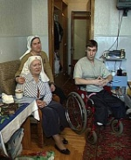
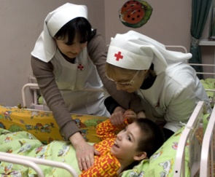
Сестра милосердия
Мелькают пальцы, иглы, ампул - звон ; Мужские руки –
женские сменяют.. - Ну, н а к о н е ц ! Пульс - ниточка... Спасён !..

Slide 30
Мы построим дом Добра
СОПЕРЕЖИВА- НИЕ | ДОБРОТА | ЖАЛОСТЬ
ПАМЯТЬ | МИЛОСЕРДИЕ | УВАЖЕНИЕ
СОЧУВСТВИЕ | ТЕРПИМОСТЬ | ЧУТКОСТЬ

Slide 31
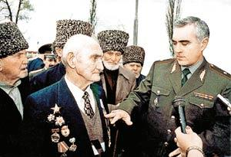
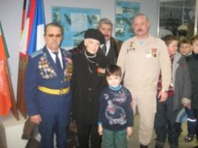
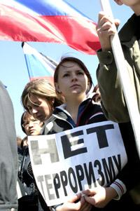
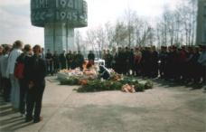
ПАМЯТЬ

Slide 32
Расскажи мне о памяти, Расскажи о себе. Скольких многих оставили На чужой стороне,
Расскажи о печали ты, Что с собою ты нёс, Как не спали ночами мы, Под глухой стук колёс.
Расскажи мне о памяти, Расскажи о себе. Скольких многих оставили В этой страшной беде…

Slide 33
ПАМЯТЬ

Slide 34
Братья меньшие

Slide 35
Братья меньшие

Slide 36
ТЕРПЕНИЕ
«Господь терпел и нам велел».
Терпение – вот, мой друг,
орудие героя,
Коль выбито из рук оружие
другого.
(Кайсым Кулиев)

Slide 37
СОПЕРЕЖИМВАНИЕ
Мне вашей жалости оброк
Совсем ненужный, Не стоит он и ломанного пятака. Когда жалеют люди, это значит Их превосходством упивается душа. -
Сочувствия бессмысленные строки Не облегчают жизнь совсем. Наполненные скрытой радостью Они усугубляют положение тем. -
Увидел бы я смысл перерождения В зеркальном отражении безмолвном, Не чуждо бы мне было воскресение: Я не губитель душ безвинных.

Slide 38
Кое в чем права Луна: Жалость только унижает, Ведь не от Любви она, И Любви она не знает .
ЖАЛОСТЬ
Если кто вас полюбит Всей душой и сердцем, Жалость сыпать он
не будет, Как на рану перцем.
У кого в душе Любовь, Нет жалеть желания, Но в Душе его горит Пламень Сострадания

Slide 39
«Всего более убогих не забывайте, но насколько можете по силам кормите, и подавайте сироте, и вдовицу оправдывайте сами, а не давайте сильному губить человека».
Нужно ли помогать пожилым, больным людям?

Slide 40
Что было бы на Земле,
если бы в мире царило
равнодушие?
Изъять милосердие –
значит лишить человека
одного из важнейших
проявлений
нравственности.
Подлинное милосердие
бескорыстно.

Slide 41
Г.А. ИЛИЗАРОВ

Slide 42
Трагедия в городе Беслане в сентябре 2004 года показала яркие примеры самопожертвования во имя жизни другого человека.

Slide 43
Говорят,
что эти солдаты
уже мертвые
все еще
стояли на ногах.
ПЕРОВ Александр РАЗУМОВСКИЙ Дмитрий Александрович ИЛЬИН Олег Геннадьевич ТУРКИН Андрей Алексеевич МАЛЯРОВ Вячеслав ЛОСЬКОВ Олег ВЕЛЬКО Андрей КАТАСОНОВ Роман КУЗНЕЦОВ Михаил Борисович ПУДОВКИН Денис

Slide 45
"Будь щедрым! Время не забудет
Хорошим словом помянуть
Того, кто сердце отдал людям,
Запомни это, щедрым будь."

Slide 46
Нужно ли проявлять милосердие к «падшим» людям: бомжам, пьяницам, наркоманам?

Slide 47
Ты должен быть кому-то нужен
Всегда – как хлеб или вода.
Быть добрым надо по привычке,
Не по расчету. Никогда!

Slide 48
В стихотворении
«Памятник» А.С. Пушкин
написал такие слова:
«И долго буду
тем любезен я народу,
Что чувства добрые я лирой пробуждал,
Что в мой жестокий век
восславил я свободу
И милость к падшим призывал.»

Slide 49
Дорогою добра
Когда по склонам вечной суеты бежать от неудач устанешь люто,
направь шаги тропою доброты
и радость помоги найти кому-то
(И. Романов)

Slide 51
ТВОРИ
ДОБРО

Slide 52
ТВОРИ
добро

Slide 55
Строкова Р. С. ,
учитель начальных классов
г. Ртищево Саратовской области
(на основе материалов интернета)

